Slide 1
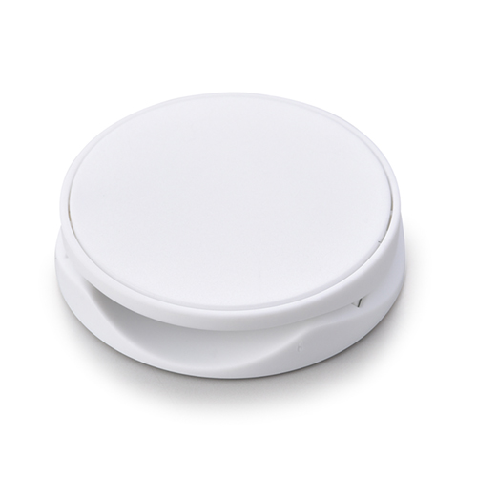
【提案書】
スマホグリップ
特徴
電車内などで落下を未然に防いでくれるスマホホルダーですが、スタンド機能もあるためとっても便利に活用できるアイテムです。オリジナル名入れ可能でノベルティ用としても喜ばれます。
納期
納期スペース
仕様
素 材 ： ABS・PU
サイズ ： Φ44×10mm
包 装 ： 台紙付ポリ入 台紙サイズ/62×52mm
お見積
お見積りスペース

